Slide 1
ΕΞ ΑΠΟΣΤΑΣΕΩΣ ΔΙΔΑΣΚΑΛΙΑ!
Πέμπτη 7 Μαΐου
7/5/2020

Slide 2

Καλημέρα, παιδάκια!
Ελπίζω να ξεκουραστήκατε…
Θα γράψουμε πρώτα ορθογραφία

Slide 3
Κοιτάξτε τώρα τη σωστή ορθογραφία και κάντε αυτοδιόρθωση.
Χτες μόλις έμαθα ότι υπάρχεις, ότι σε λένε Μονάχους κι ότι είσαι από τα σπάνια είδη που ζουν στις ελληνικές θάλασσες.
Στη συνέχεια, διαβάζουμε το κείμενο στη σελ. 68.

Slide 4
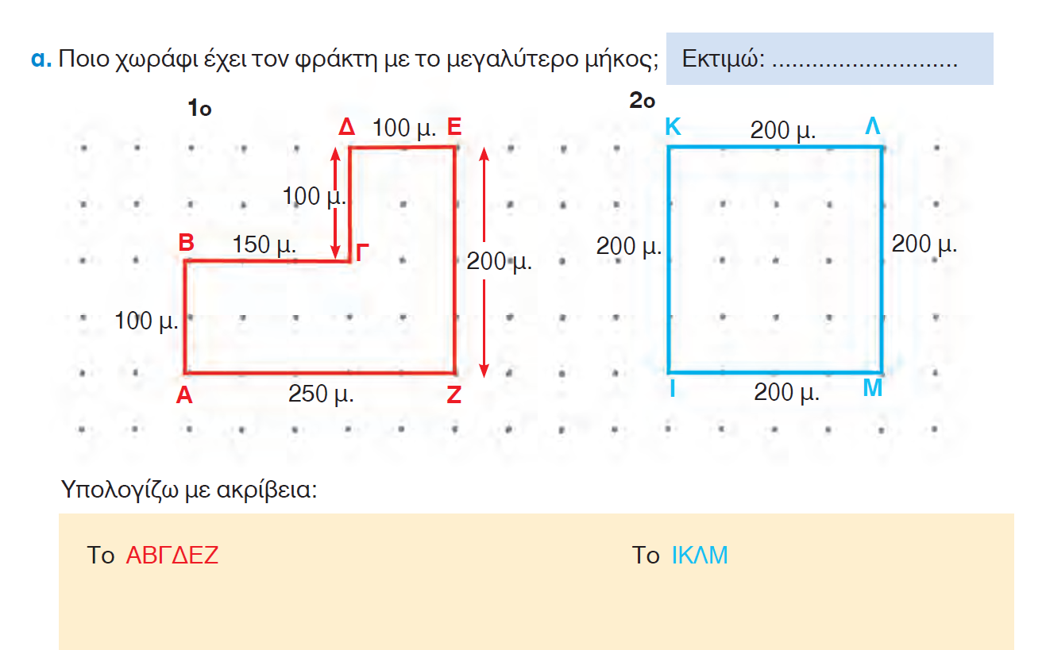
ΚΑΙ ΤΩΡΑ ΜΑΘΗΜΑΤΙΚΑ!

Slide 5
Λύνω στο τετράδιο Μαθηματικών
Για να βρω ποιο χωράφι έχει το μεγαλύτερο φράχτη πρέπει να βρω την περίμετρο. Δηλ. να προσθέσω όλες τις πλευρές.
ΑΒΓΔΕΖ: (100+100+100)+(200+250) +150=………
ΙΚΛΜ: 200+200+200+200=…..
ή
4 Χ 200=…….

Slide 6
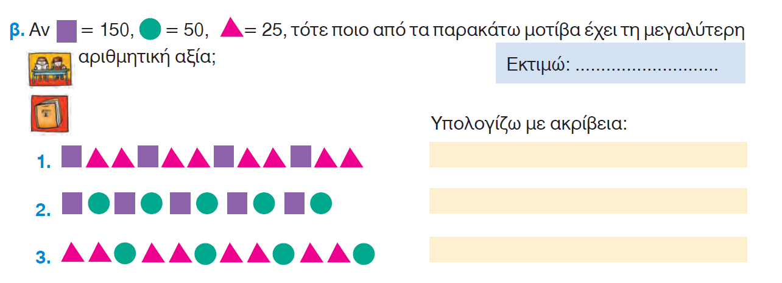
1.Σκέφτομαι: 1 τετράγωνο και 2 τρίγωνα=150 +(25+25)=150+…..=…..
Αυτό το μοτίβο επαναλαμβάνεται 4 φορές. Άρα 4Χ200=……
2. Σκέφτομαι: 1 τετράγωνο κι ένας κύκλος= 150+50= ……
Αυτό το μοτίβο επαναλαμβάνεται 5 φορές. Άρα 5Χ200=…….
3. Σκέφτομαι: 2 τρίγωνα κι ένας κύκλος= (25+25) +50=……+50=…..
Αυτό το μοτίβο επαναλαμβάνεται 4 φορές. Άρα 4Χ100=…..
Άρα το μοτίβο με τη μεγαλύτερη αξία είναι το……

Slide 7
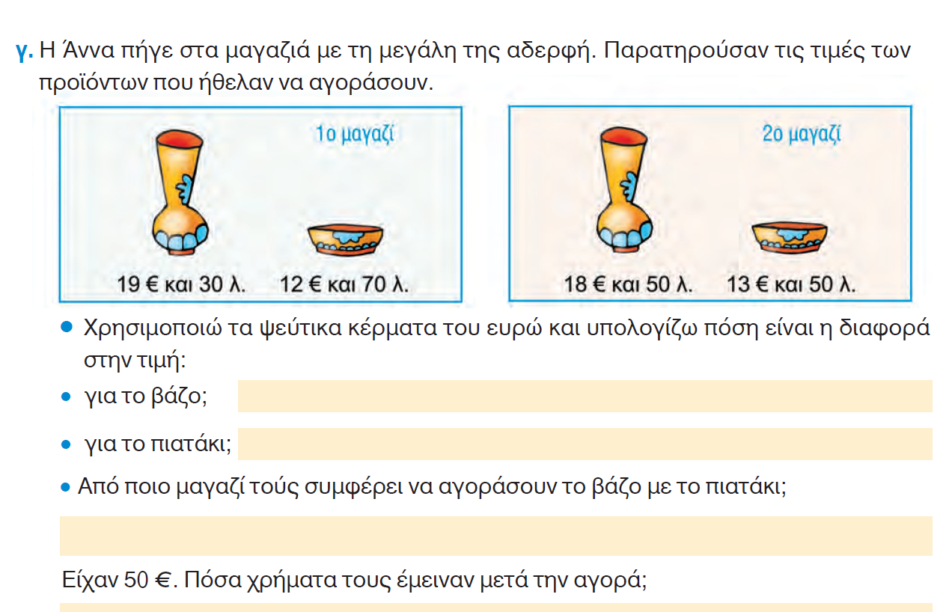

Slide 8
Λύνω το τρίτο ερώτημα στο τετράδιο μαθηματικών
Από το 1^{ο} μαγαζί
19€ και 30 λ. + 12€ και 70 λ. =
(19+12) + (30λ. +70 λ.) = ………..+………..= ……..
Από το 2^{ο} μαγαζί
18€και 50λ. + 13€ και 50 λ. =……….+……….=……..
Άρα τους συμφέρει …………
Αν είχαν 50€ , πόσα χρήματα τους έμειναν μετά την αγορά;
50 - ……….=

Slide 9
Λύνω στο τετράδιο μαθηματικών
36 : 8= 4 , γιατί 8Χ4=32 και περισσεύουν 4
41 : 5= ……, γιατί 5Χ…..= ….. και περισσεύουν ….
30 : 9 = ……, γιατί 9Χ…..= ….. και περισσεύουν ….
50 : 6 = ……, γιατί 6Χ…..= ….. και περισσεύουν ….
82 : 9 = ……, γιατί 9Χ…..= ….. και περισσεύουν ….
34 : 6 = ……, γιατί 6Χ…..= ….. και περισσεύουν ….

Slide 10
Εδώ , τελείωσε το σημερινό μας μάθημα.
Θα βρείτε τις εργασίες σας στην πλατφόρμα e-me.
Γεια σας, παιδάκια μου!

